Slide 1

Tema 9
9.2 – Testing – Parte 2

Slide 2
Nuestro segundo test: Probando clases
En la carpeta basicas creamos la carpeta clases
Ahora creamos 2 ficheros:
  clase.ts
  clase.spec.ts

Slide 3
Nuestro segundo test: Probando clases
El código para el SUT queda como sigue:
clase.ts
export class Jugador {
potencia: number;
constructor() {
this.potencia = 100;
}
colision(valor: number) {
if (valor >= this.potencia) {
this.potencia = 0;
} else {
this.potencia = this.potencia - valor;
}
return this.potencia;
}
}

Slide 4
Nuestro segundo test: Probando clases
El código para el test es el siguiente:
clase.spec.ts
import { Jugador } from './clase';
describe('Pruebas de clase', () => {
it('Debe devolver 80 de potencia si recibe 20 de colision', () => {
const jugador = new Jugador(); // preparacion
const resp = jugador.colision(20); // invocacion al SUT
expect(resp).toBe(80); // evaluación
});
});
El nuevo test debe pasar sin problemas.

Slide 5
Nuestro segundo test: Probando clases
Ahora vamos a añadir un nuevo it():
clase.spec.ts
import { Jugador } from './clase';
describe('Pruebas de clase', () => {
it('Debe devolver 80 de potencia si recibe 20 de colision', () => {
const jugador = new Jugador();
const resp = jugador.colision(20); // invocacion al SUT
expect(resp).toBe(80); // evaluación
});
it('Debe devolver 50 de potencia si recibe 50 de colision', () => {
const jugador = new Jugador();
const resp = jugador.colision(50); // invocacion al SUT
expect(resp).toBe(50); // evaluación
});
});
El nuevo test también pasa pero hay una redundancia con la instanciación del jugador...acabaremos teniendo un código verboso.

Slide 6
Nuestro segundo test: Probando clases
Solución: instanciar el jugador fuera de los it() y en un método beforeEach() asignar 100 a la potencia:
clase.spec.ts
import { Jugador } from './clase';
describe('Pruebas de clase', () => {
const jugador = new Jugador();
beforeEach( () => {
jugador.potencia = 100;
});
it('Debe devolver 80 de potencia si recibe 20 de colision', () => {
const resp = jugador.colision(20); // invocacion al SUT
expect(resp).toBe(80); // evaluación
});
it('Debe devolver 50 de potencia si recibe 50 de colision', () => {
const resp = jugador.colision(50); // invocacion al SUT
expect(resp).toBe(50); // evaluación
});
});
Comprobamos que la nueva modificación pasa sin problemas.

Slide 7
Cobertura de pruebas
El concepto de cobertura de pruebas es muy importante.
La cobertura sobre las pruebas, nos ayudará a saber cuantas líneas de nuestro código están cubiertas y respaldadas por pruebas unitarias.

Slide 8
Cobertura de pruebas
El concepto de cobertura de pruebas es muy importante.
La cobertura sobre las pruebas, nos ayudará a saber cuantas líneas de nuestro código están cubiertas y respaldadas por pruebas unitarias.
Para ejecutar las pruebas y obtener un informe HTML con la información sobre la cobertura:
ng test --code-coverage

Slide 9
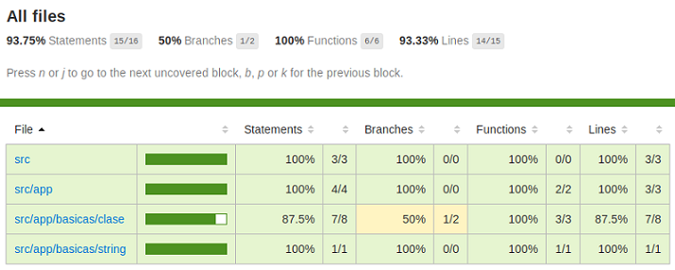
Cobertura de pruebas
Una vez finalizado el proceso anterior, veremos que dentro del proyecto se ha creado una carpeta coverage, en cuyo interior encontraremos el informe (index.html).
Si abrimos el fichero index.html veremos el informe de cobertura.

Slide 10
Anular provisionalmente algunas de las pruebas
¿Cómo podemos anular provisionalmente algunas de las pruebas?
Podríamos comentar /* */ todo el fragmento que queremos evitar que se ejecute.
Sin embargo, esta no es una buen idea, ya que es fácil que se nos quede ese código comentado.

Slide 11
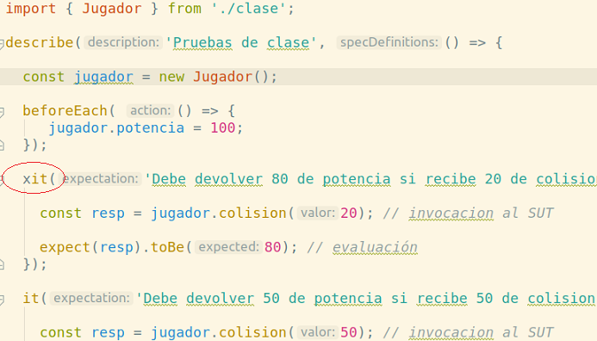
Anular provisionalmente algunas de las pruebas
La solución con Jasmine es poner el carácter 'x' justo delante de los it() que queramos:

Slide 12

Anular provisionalmente algunas de las pruebas
Al ejecutar los test comprobaremos que aparece una estrella indicativo de que el test está desactivado.
Si queremos desactivar todos los it() del describe, entonces tenemos que poner la ‘x’ en describe().

Slide 13
Probar suscripciones
Veamos ahora un ejemplo de cómo hacer tests para suscripciones a emisores de eventos.
En la carpeta intermedias creamos la carpeta eventEmitter
Ahora creamos 2 ficheros:
  jugador2.ts
  jugador2.spec.ts

Slide 14
Nuestro segundo test: Probando clases
Tendremos un SUT que al colisionar emitirá un evento informando de la potencia que le resta:
jugador2.ts
import {EventEmitter} from '@angular/core';
export class Jugador2 {
potencia: number;
potenciaCambia = new EventEmitter<number>(); // TIPO EMISOR EVENTOS
constructor() {
this.potencia = 100;
}
colision(valor: number) {
if (valor >= this.potencia) {
this.potencia = 0;
} else {
this.potencia = this.potencia - valor;
}
this.potenciaCambia.emit(this.potencia); // AQUÍ SE EMITE EL EVENTO
}
}

Slide 15
Nuestro segundo test: Probando clases
El test probará que al colisionar con valor de 1000, siendo el máximo de 100, quedará con 0 de vida:
jugador2.spec.ts
import { Jugador2 } from './jugador2';
describe('Jugador2 emit', () => {
let jugador: Jugador2;
beforeEach( () => jugador = new Jugador2() );
it('Debe emitir un evento cuando colisiona', () => {
let nuevaPotencia = 0;
jugador.potenciaCambia.subscribe( potencia => {
nuevaPotencia = potencia;
});
jugador.colision(1000); // invocacion al SUT
expect(nuevaPotencia).toBe(0); // evaluación
});
});

Slide 16
Nuestro segundo test: Probando clases
Añadamos ahora otro it() al describe() anterior.
Vamos a comprobar que si la colisión es de 50, entonces le quedará 50 de vida.
Lo interesante en este tipo de pruebas es que la suscripción solo se ejecuta cuando el SUT emite el evento.
jugador2.spec.ts
it('Debe emitir un evento cuando colisiona y sobrevivir si es menos de 100', () => {
let nuevaPotencia = 0;
jugador.potenciaCambia.subscribe( potencia => {
nuevaPotencia = potencia;
});
jugador.colision(50); // invocacion al SUT
expect(nuevaPotencia).toBe(50); // evaluación
});

Slide 17
Probar suscripciones
Comprobemos ahora que los tests pasan sin problemas.

